Slide 1
前缀和与差分
前缀和变形 多维前缀和 多阶前缀和与差分

Slide 2
1.前缀和的变形
2.多维前缀和
目录
3.多阶前缀与差分

Slide 3
01
前缀和的变形

Slide 4
狭义上的前缀和
为了解决这样一个问题：
给定一个长度大小为n的数组，进行静态的m次查询。每轮查询一个连续区间l-r，问区间元素和。
这是前缀和最经典的应用，定义前缀和数组s,l-r的和等于s[r]-s[l-1].

Slide 5
广义上的前缀和
前缀和实际上是一种思想：只要每一次操作产生的影响覆盖之前的结果且有反向操作可以与这一次操作的效果抵消，就可视为是广义的前缀和。
比如求l-r的乘积
https://ac.nowcoder.com/acm/contest/19483/A
求l-r的异或值 A 异或和之和
求l-r的操作 I 牛牛的猜球游戏
l-r矩阵乘法(与dp结合)
https://ac.nowcoder.com/acm/contest/19483/E

Slide 6
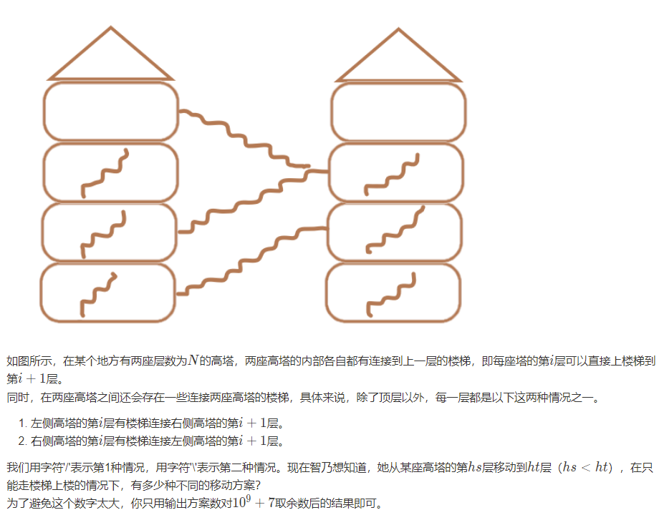
智乃酱的双塔问题
dp[i][0]=dp[i-1][0]+?dp[i-1][1]
dp[i][1]=dp[i-1][1]+?dp[i-1][0]

Slide 7
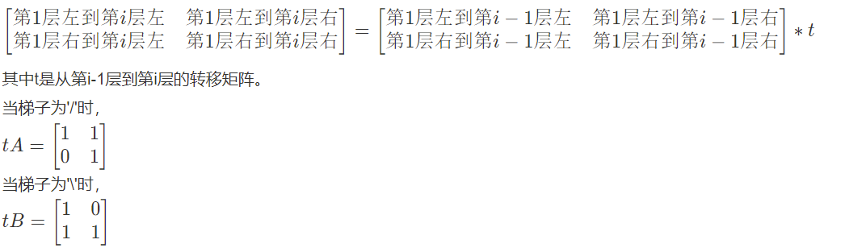
注意：
1.在计算hs到ht的方法数时，需要用1-ht的方法数“除以”1-hs的方法数，即presum[ht]/presum[hs](注意不是hs-1)。这里的除以通过乘矩阵的逆元实现
2.矩阵乘法不满足乘法交换律，presum[hs]的逆矩阵需要乘在前面。（好比不能写成s[r]-s[l]，要写成 -s[l]+s[r]）

Slide 8
02
多维前缀和

Slide 9
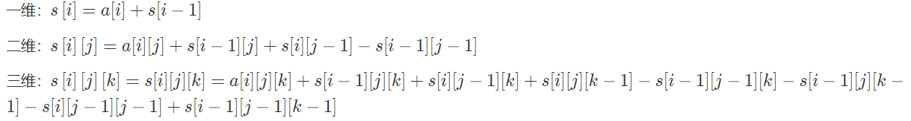
多维前缀和
高维前缀和，又叫SOSDP，Sum over Subsets dynamic programming，它一般是用来解决子集类的求和问题（虽然也可以解决高维空间的求和问题，但是时空往往不允许）。
我们发现这步容斥操作在高纬度下不能被视为O(1)，它与维度k成幂函数的关系。
高维前缀和的时间复杂度为O(2^k)，在高维空间容量不大，但是维度数很高的时候，瓶颈在于维度数k。
想办法进行优化。

Slide 10
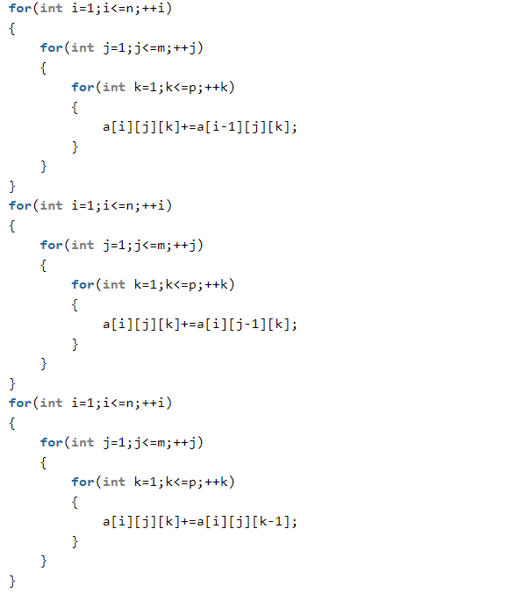
多维前缀和
我们可以采用另一种方法求前缀和，求完关于第一个维度的前缀和，然后再for一遍求它关于第二个维度的前缀和。。。。以此类推直到求完所有维度。
如以下求三维前缀和，比上一张ppt的容斥写法好写的多。

Slide 11
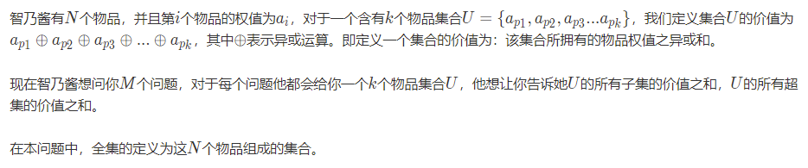
多维前缀和
https://ac.nowcoder.com/acm/contest/19483/B
确定每个物品的选取与否可以表示一个集合，那么这n(n<=20)个物品最多可以表示2^n 个集合。现在对每个集合都给定个权值，然后查询某个集合以及其包含的所有子集的权值和。

Slide 12
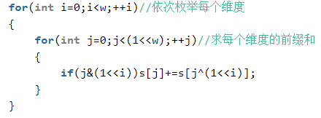
多维前缀和
先考虑n=2的情况。
开一个二维数组a[2][2]表示选取关系第一个维度的数字为0表示不选第一件物品，第一个维度的数字为1表示选第一个物品。同理第二个维度的数字为0表示不选第二件物品，第二个维度的数字为1表示选第二个物品。我们用s[2][2]表示两个物品选取关系下子集的和。
n=2的集合有四种：
（0,0）全不选、（1,0）只选第一件、（0,1）只选第二件、（1,1）全选。
s[0][0]=a[0][0]、s[0][1]=a[0][0]+a[0][1]、s[1][0]=a[0][0]+a[1][0]
s[1][1]=a[0][0]+a[0][1]+a[1][0]+a[1][1]
然后发现如果要求某个集合以及其子集的和，其实就是它对应的二维前缀和。发现结论在k维下也是成立的。
又因为n<=20,我们不可能开20维的数组，所以考虑使用状态压缩的方法，用状压DP实现这个前缀和操作。

Slide 13
03
多阶前缀和

Slide 14
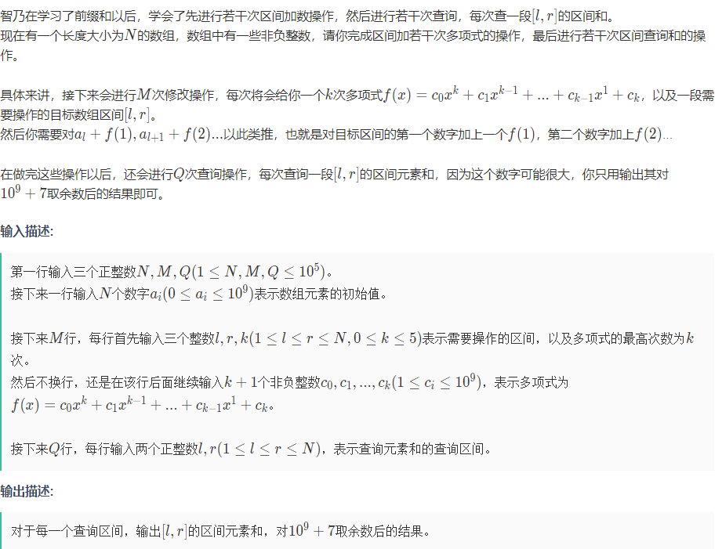
修建星穹列车
原题：https://ac.nowcoder.com/acm/contest/19483/D

Slide 15
多阶前缀和
·可以用来静态维护多项式：n次多项式做n+1次差分后得到常数。据此先用差分数组标记，可以通过求n+1次前缀和得到ans
该算法的时间复杂度为O(mk^2+nk)
void D(ll d[],int len, int ct){// 对长度为 len 的 d 数组求 ct 次差分
while(ct--){
for(int i = len; i ; --i)
d[i] = M(d[i], - d[i-1]);
}
}

Slide 16
解题代码
void F(ll d[],int len, int ct){//对长度为 len 的 d 数组求 ct 次前缀和
while(ct--){
for(int i = 2; i <= len; ++i)
d[i] = M(d[i], d[i-1]);
}
}ll G(ll x,ll k){//求最高次项为 k 的 f(x)
ll res = 0,base = 1;
for(int i = 0; i <= k; ++i)
{
res = M(res , base * xishu[i] % mod);
base = base * x % mod;
}
return res;
}

Slide 17
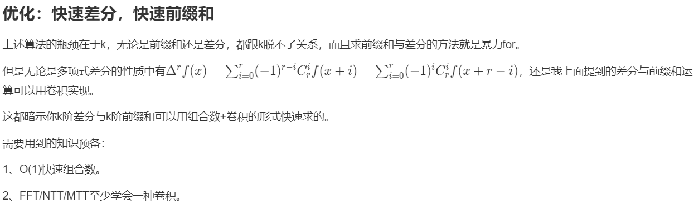
我不会555

Slide 18
结束

